Slide 1


COVID-19 Uma analise das ocupacões de leitos em Pernambuco

Slide 2
IDENTIFICAÇÃO E COLETA DOS DADOS
Para o trabalho em questão decidimos coletar dados do OpenDataSus, onde nos foi fornecida a massa de dados dos anos 2020, 2021 e 2022. A massa em questão nos mostra através de uma planilha no formato CSV diversos dados, como UTIs utilizadas, estados que fizeram uso dos leitos, entre outros dados.

Slide 3
OBJETIVOS
Temos como objetivo do atual projeto, disseminar e facilitar a informação da quantidade de pessoas e dos estados que utilizaram leitos durante a Covid, democratizando o grande volume de informações, para gráficos interativos e de fácil leitura e compreensão.

Slide 4
METODOLOGIA
Nossa metodologia foi idealizada em etapas tais como: definição da massa de dados, coleta da massa, processamento dos dados, análise e modelação, uso de bibliotecas e ferramentas da linguagem em questão, python.

Slide 5
RESULTADOS
Nossos resultados geraram pra sociedade um valo de forma significativa, onde, com a ajuda de gráficos podem de forma entendível compreender a devida utilização de leitos durante a Covid-19 em todo o Brasil.

Slide 6
CONCLUSÃO
Este projeto de Big Data não apenas otimizou a eficiência operacional e populacional da leitura dos dados, mas também proporcionou previsões mais precisas para o governo, permitindo às organizações antecipar desafios e oportunidades com maior precisão e agilidade.

Slide 7
SUMÁRIO
Análise geral das ocupações de leitos nos anos de 2020, 2021 e 2022
Análise detalhada das ocupaçoes de leitos nos anos de 2020, 2021 e 2022
Correlação entre os dados apresentados
Conclusão sobre o projeto

Slide 8
UM BREVE RESUMO DA PANDEMIA
01
02
03
INÍCIO
EVOLUÇÃO
VARIANTES
04
05
MORTES
TRATAMENTO
2020 – Início da disseminação da doença no mundo
2021 – Pico da covid
2022 – Queda e controle do vírus
Devido a característica de alta mutabilidade de um vírus, a covid possuiu diversas variantes, dentre elas podemos destacar a Ômicron, variante que afetou fortemente o Brasil.
Em 31 de dezembro de 2019, a Organização Mundial da Saúde (OMS) foi alertada sobre vários casos de pneumonia na cidade de Wuhan, província de Hubei, na República Popular da China. Tratava-se de uma nova cepa (tipo) de coronavírus que não havia sido identificada antes em seres humanos.
Segundo a OMS, a pandemia causou cerca de 15 milhões de mortes em todo o mundo.
Mesmo com muitas incertezas sobre a real eficácia das vacinas desenvolvidas contra a doença 4 delas se destacaram: CoronaVac, AstraZeneca, Pfizer e Janssen.

Slide 9


PRINCIPAIS SINTOMAS
TOSSE
FEBRE
FALTA DE AR
A covid possui muitos sintomas que se assemelham a uma infecção comum, o que dificultou muito sua identificação no começo da pandemia.
Outro sintoma muito comum da doença que, junto com a tosse já se criava um alerta sobre os sintomas leves de uma infecção por covid.
Este foi sem dúvidas o sintoma que mais confirmou as suspeitas da doença. Infelizmente é um sintoma que traz consigo um tempo de ação baixíssimo para os médicos, tendo que ser rapidamente administrado ou a pessoa morre.

Slide 10
INTRODUÇÃO
VAMOS AGORA ANALISAR OS NÚMEROS DA PANDEMIA NO ESTADO DE PERNAMBUCO, UM DOS ESTADOS QUE MAIS TEVE DIFICULDADE NO GERENCIAMENTO DE SEUS LEITOS.

Slide 11
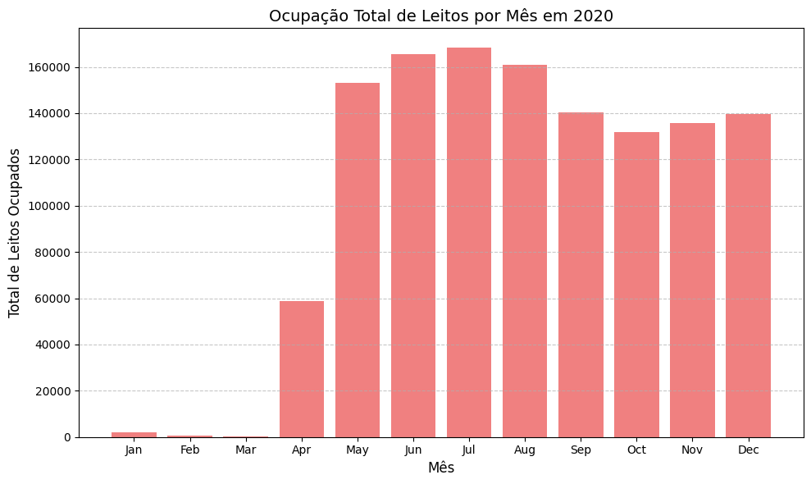
2020
No início de 2020 a até então endemia chinesa se espalhou pelo mundo e tivemos os primeiros casos de covid no estado de Pernambuco

Slide 12
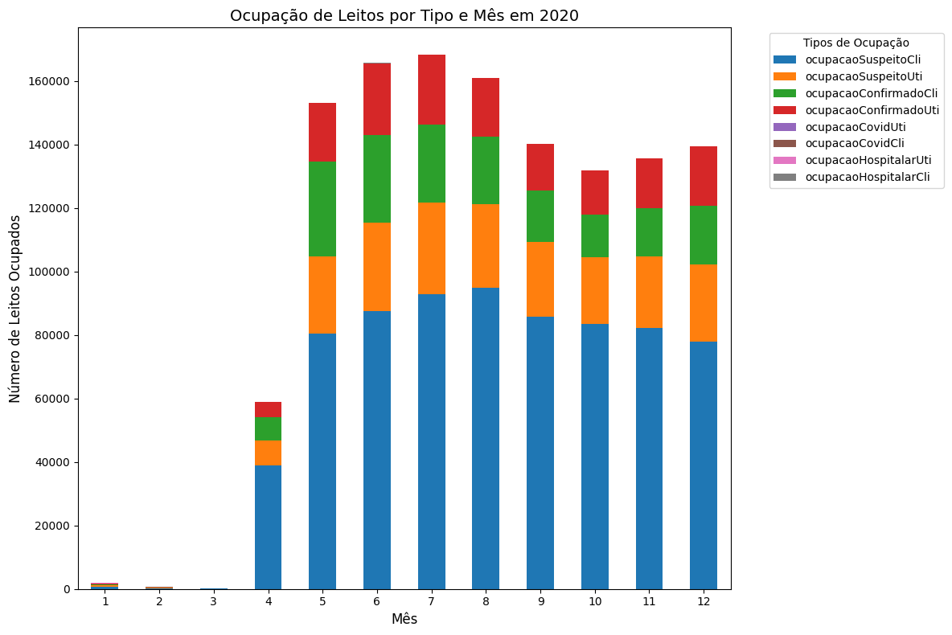
2020
ABOUT THE PATIENT
Em 2020 podemos observar o início do crescimento de casos de covid-19. Nos 3 primeiros meses a maioria dos casos se tratam de pacientes com suspeita da doença e pouco tempo após o Carnaval de 2020 (22/02/2020 - 25/02/2020) estouram os primeiros casos de suspeita e confirmações do Coronavírus em Pernambuco.

Slide 13
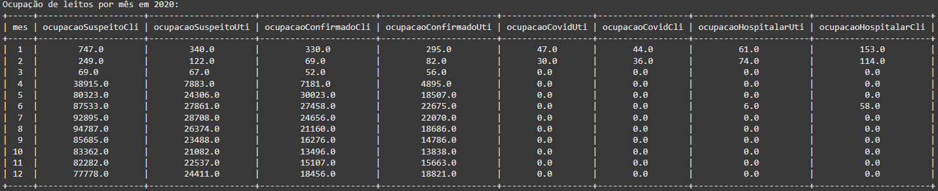
DADOS NUMÉRICOS DA TABELA DE 2020
Estes são os dados numéricos mais precisos da tabela mostrada anteriormente.
OBS: os números mostrados abaixo são a soma de todos os casos contabilizados no mês e não refletem a ocupação de leitos em um momento em específico.

Slide 14
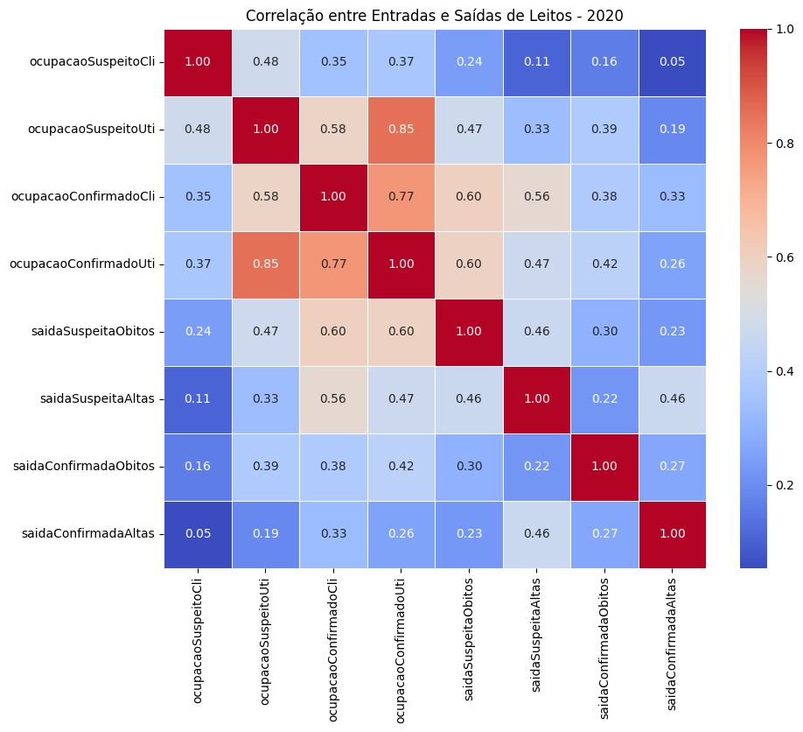
2020
Analisando os pontos mais extremos do gráfico podemos notar que:
- Há uma forte correlação positiva entre as suspeitas de covid em quem estava nos leitos de UTI para a confirmação(0.85), indicando uma forte tendência à infecção se houvesse suspeita da doença.
- Por outro lado há uma baixíssima correlação positiva entre as pessoas que tinham a doença confirmada e recebiam alta com as pessoas que estavam ocupando leitos clínicos e de uti com suspeita da covid(0.05 e 0.19 respectivamente), reforçando o perigo da doença devido sua alta contagiosidade, tendo que parte dos confirmados, ocupar leitos clínicos ou de UTI.
- Outra análise interessante é que a alta correlação positiva entre pessoas que estavam com a confirmação da doença nos leitos clínicos e tiveram que ser realocadas para os leitos de UTI (0.77) o que mostra a rapidez com que a doença evoluía para um caso mais grave.

Slide 15
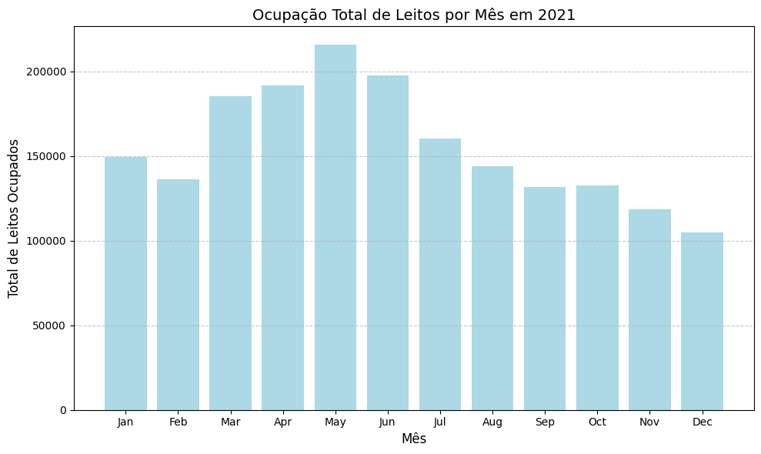
2021
Em 2021 os números atingem seus maiores patamares durante a pandemia

Slide 16
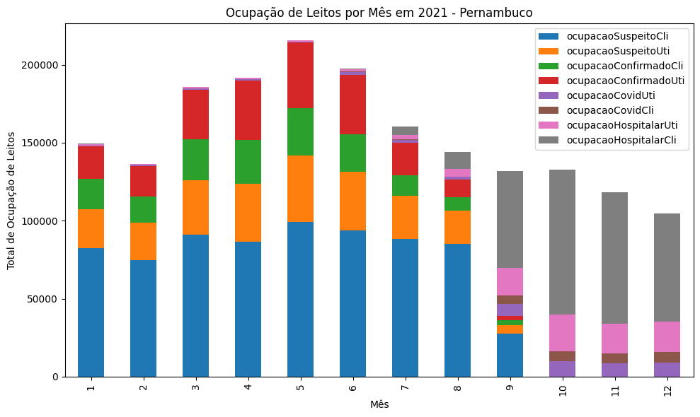
2021
No ano de 2021 temos o ápice da pandemia. No primeiro semestre do ano ainda há muitos casos suspeitos, a partir de julho começam a diminuir as suspeitas da infecção e aumentar a ocupação dos primeiros leitos disponibilizados por hospitais particulares, com o decorrer dos meses as suspeitas se transformam em casos confirmados e os leitos particulares tornam-se maioria na ocupação total de leitos pela indisponibilidade de leitos oferecidos pelo governo de Pernambuco.

Slide 17
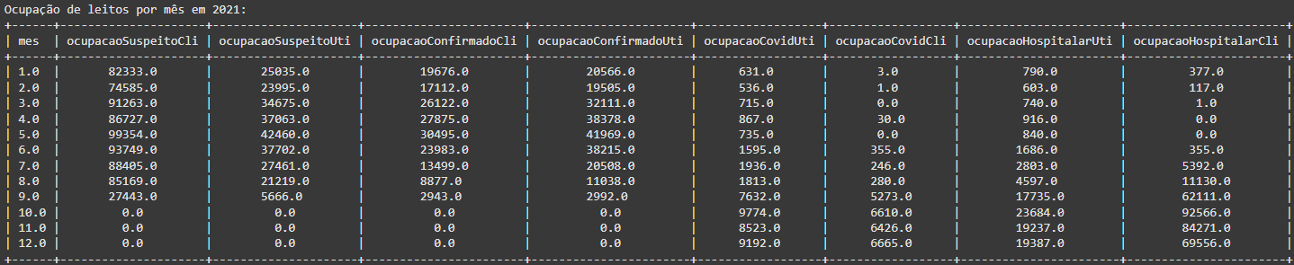
DADOS NUMÉRICOS DA TABELA DE 2021
Estes são os dados numéricos mais precisos da tabela mostrada anteriormente.
OBS: os números mostrados abaixo são a soma de todos os casos contabilizados no mês e não refletem a ocupação de leitos em um momento em específico.

Slide 18
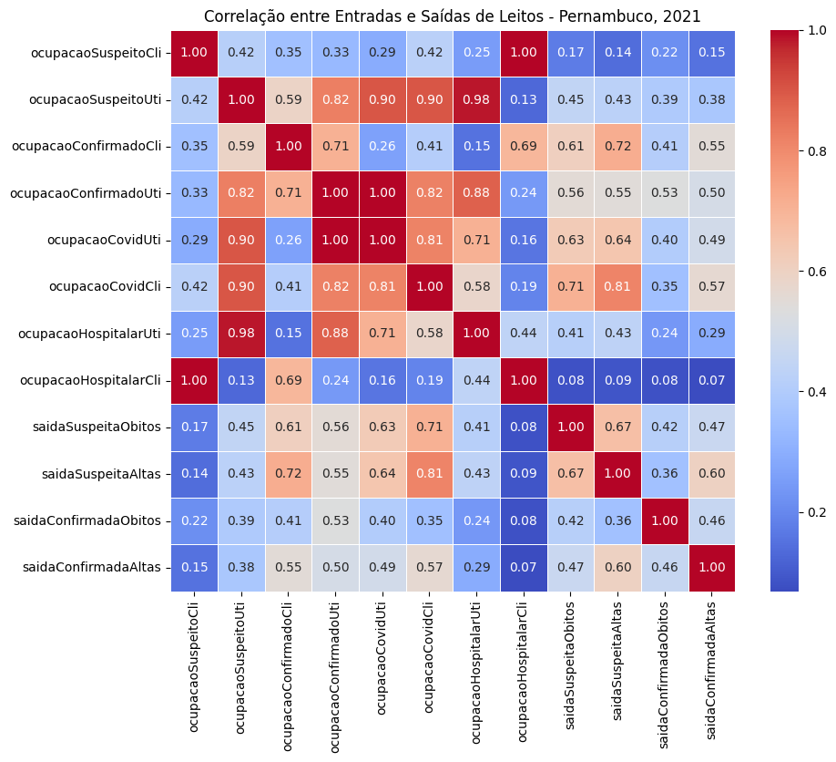
2021
Análise do gráfico:
OcupaçãoSuspeitoUti x OcupaçãoCovidUti (0.98): Há uma correlação quase perfeita entre a ocupação de leitos de UTI para casos suspeitos e confirmados de COVID-19, o que sugere que quando um tipo aumenta, o outro também aumenta quase na mesma proporção. Isso faz sentido, já que ambos os tipos de pacientes provavelmente compartilham recursos hospitalares.
OcupaçãoSuspeitoUti x OcupaçãoConfirmadoUti (0.90): Há uma forte correlação entre a ocupação de UTI para pacientes suspeitos e confirmados de COVID-19. Mostra que, quando a ocupação para suspeitos aumenta, há um aumento correspondente nos casos confirmados.
OcupaçãoConfirmadoUti x OcupaçãoCovidUti (0.88): Outra correlação muito alta, indicando que o aumento de casos confirmados de COVID-19 em UTIs está fortemente associado à ocupação geral de UTIs por COVID-19.
OcupaçãoHospitalarCli x OcupaçãoSuspeitoUti (0.13): Existe uma correlação fraca entre a ocupação hospitalar clínica geral e a ocupação de UTI para casos suspeitos de COVID-19, indicando que o aumento de um tipo não está fortemente relacionado ao aumento do outro.
SaidaConfirmadaObitos x OcupacaoHospitalarCli (0.07): A relação entre saídas confirmadas com óbito e a ocupação hospitalar clínica é muito baixa, indicando que esses dois fatores não têm muita influência mútua.
SaidaConfirmadaAltas x OcupacaoHospitalarCli (0.07): Da mesma forma, as altas de pacientes confirmados e a ocupação hospitalar clínica geral têm uma correlação quase inexistente.

Slide 19
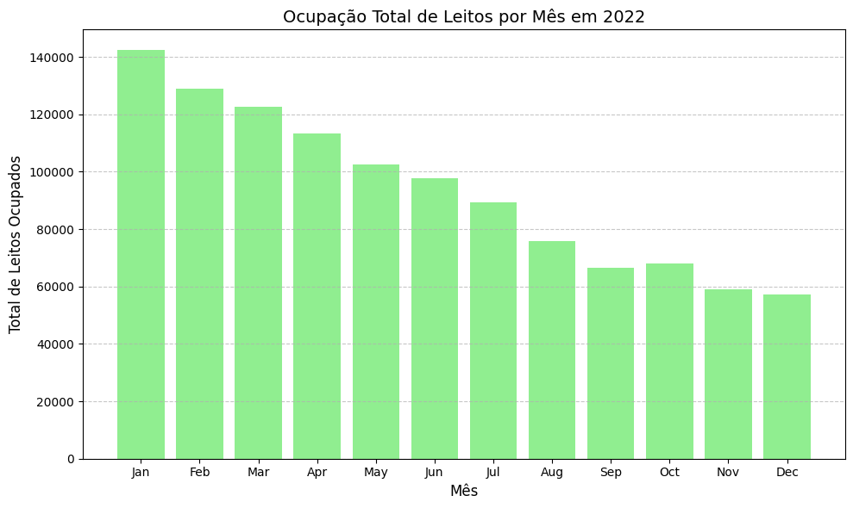
2022
Em 2022 já começamos a ver a queda nos números. Além das medidas de distanciamento a vacinação em massa também contribuiu para a diminuição nos casos.

Slide 20
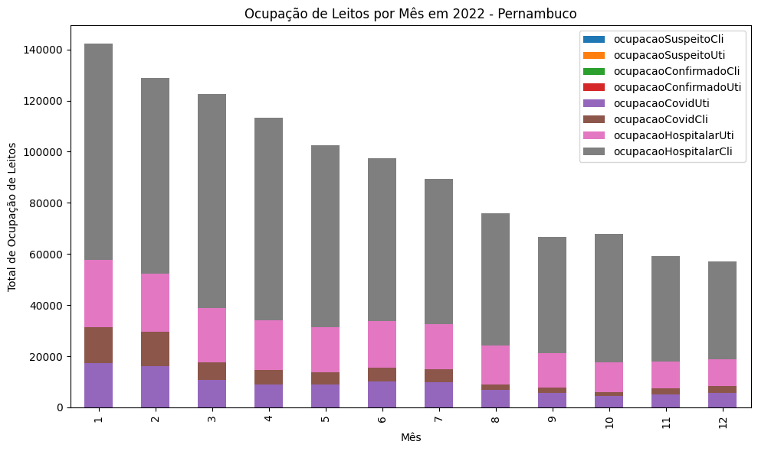
2022
Ao observar o gráfico de ocupação de leitos em 2022 pode-se observar que o número de leitos particulares disponibilizados foi essencial para o combate à pandemia do Coronavírus, dado que a ocupação de leitos dedicados ao tratamento da covid-19 sempre esteve em níveis críticos desde o início da pandemia. Outro dado interessante são os números de ocupação por suspeita ou confirmação, simplesmente não existem esses números. Os pacientes são diretamente enviados aos leitos especializados ao tratamento da covid ou para os hospitais particulares que prestaram apoio ao SUS.

Slide 21
DADOS NUMÉRICOS DA TABELA DE 2022
Estes são os dados numéricos mais precisos da tabela mostrada anteriormente.
OBS: os números mostrados abaixo são a soma de todos os casos contabilizados no mês e não refletem a ocupação de leitos em um momento em específico.

Slide 22
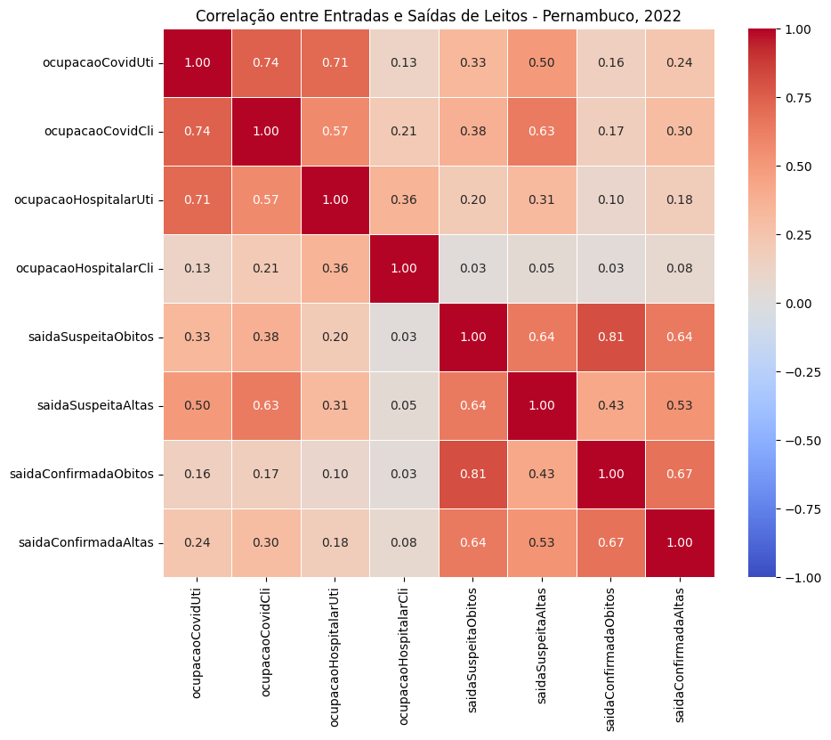
2022
Análise do gráfico:
Ocupação de UTI Covid e Ocupação de Clínica Covid (0,74): Essa forte correlação positiva sugere que o aumento na ocupação de leitos de UTI para Covid está diretamente relacionado ao aumento na ocupação de leitos clínicos para Covid. Isso indica uma pressão simultânea nas duas modalidades de leitos conforme a demanda por atendimento de Covid cresce.
Ocupação de UTI Covid e Ocupação Hospitalar UTI (0,71): Esse valor indica que, conforme a ocupação de leitos de UTI específicos para Covid aumenta, também aumenta a ocupação geral dos leitos de UTI hospitalares. Isso reflete como a pandemia afeta a ocupação total de UTIs, sobrecarregando o sistema como um todo.
Saída Confirmada para Óbitos e Saída Suspeita para Óbitos (0,81): Como mencionado antes, essa forte correlação sugere uma relação entre os óbitos suspeitos e confirmados, possivelmente devido à progressão de pacientes inicialmente suspeitos para casos confirmados de óbito.
Ocupação Hospitalar Clínico e Saída Confirmada para Óbitos (0,03): Essa correlação quase nula indica que a ocupação dos leitos clínicos hospitalares tem pouca ou nenhuma relação com as saídas confirmadas para óbitos.
Ocupação Hospitalar Clínico e Saída Suspeita para Altas (0,05): Esse valor sugere que não há uma correlação forte entre a ocupação dos leitos clínicos hospitalares e as altas suspeitas, indicando que as altas não dependem diretamente do nível de ocupação clínica hospitalar.
Ocupação Hospitalar Clínico e Ocupação de UTI Covid (0,13): A baixa correlação entre essas variáveis sugere que o uso de leitos de UTI específicos para Covid-19 e o uso de leitos hospitalares clínicos não estão fortemente relacionados, o que pode indicar que essas unidades operam de forma relativamente independente no contexto da pandemia.

Slide 23
CONCLUSÕES
Apesar de Pernambuco ter sido em 2021 o 5º estado com maior número de leitos e taxa de ocupação relativamente baixa (47%) é nítido que as medidas adotadas pelo governo não surtiram um efeito positivo no controle da pandemia, tendo em vista que em 2022 nós encabeçamos a lista com uma taxa de ocupação crítica de 82%.
Embora a análise tenha ficado restrita ao estado de Pernambuco esse cenário descrito ocorreu de forma semelhante aos outros estados de todo o território nacional.

Slide 24
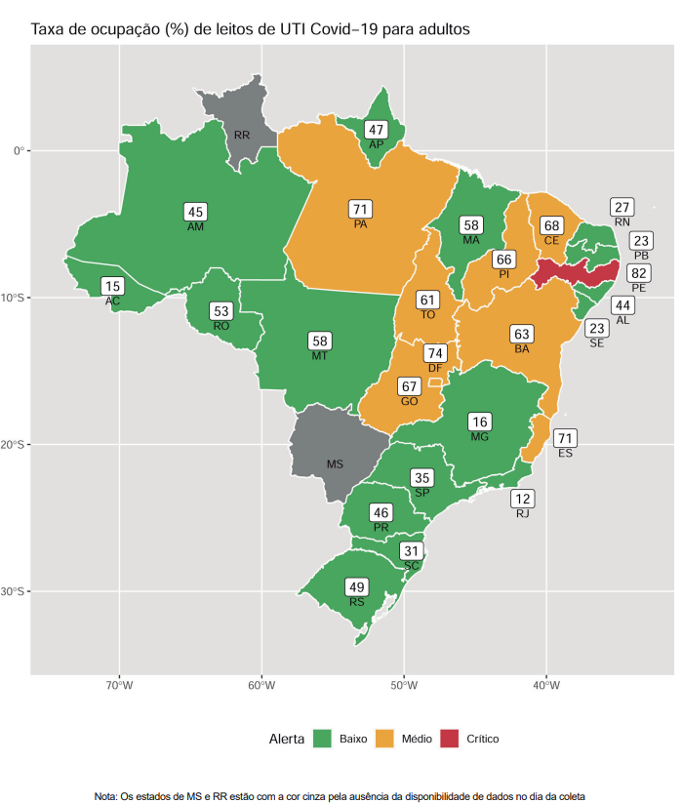
MAPA DA TAXA DE OCUPAÇÃO EM 10/01/2022

Slide 25
REFERÊNCIAS
openDataSUS https://opendatasus.saude.gov.br/dataset/registro-de-ocupacao-hospitalar-covid-19
Portal fiocruz https://portal.fiocruz.br/noticia/observatorio-covid-19-aumento-de-ocupacao-de-leitos-de-uti-demanda-atencao
Arca fiocruz https://www.arca.fiocruz.br/handle/icict/62962

